Slide 1
서비스 예약 Database 구축
이찬용, 차명규, 문형욱

Slide 2
요구사항 정리표
요구사항 정리표
업무명 | 서비스 예약 |  |  | 작성자 | 차명규 | 작성일 | 2024.02.06
요구사항번호 |  | 요구사항명 | 요구사항 내용 |  |  |  |  | 상태
RQ-0001 |  | 학생 정보 통계 | 학생의 [학번], [이름], [생년월일], [학과]를 기록한다. |  |  |  |  | 완료
RQ-0002 |  | 학과 정보 통계 | 학과의 [학과코드], [학과명] 을 기록한다. |  |  |  |  | 완료
RQ-0003 |  | 학생〮학과 관계 | 학생은 하나의 학과에만 소속된다. 학과는 여러명의 학생이 등록할 수 있다. |  |  |  |  | 완료
RQ-0004 |  | 과목 정보 통계 | 과목의 [과목코드], [과목명], [교수명], [강의실], [개설일]을 기록한다. |  |  |  |  | 완료
RQ-0005 |  | 학생〮과목 관계 | 학생은 1개 이상의 과목을 수강할 수 있다. 하나의 과목은 1명 이상의 학생이 수강신청할 수 있다. 단, 한번 수강신청한 과목을 다시 신청할 수 없다. |  |  |  |  | 완료

Slide 3
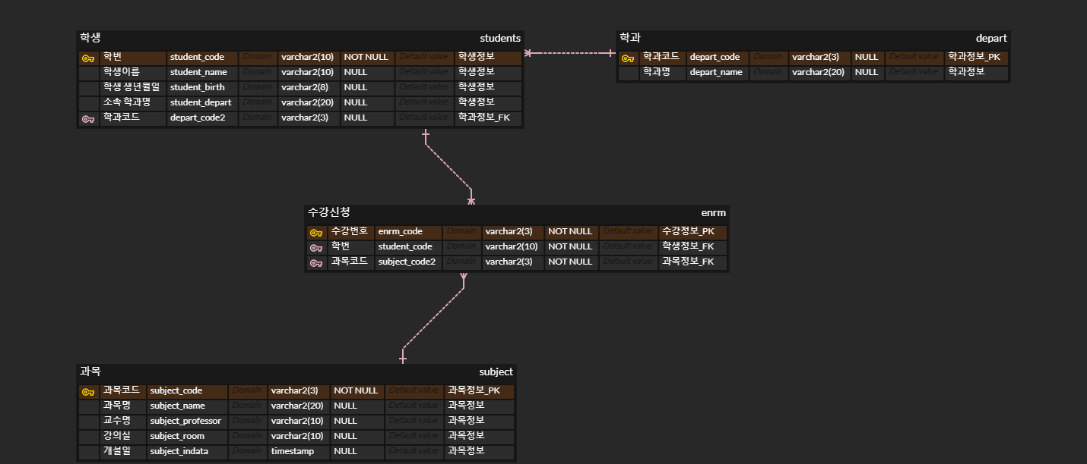
ERD

Slide 4
테이블 유추
학생
학과
과목
수강
학번(PK)
이름 생년월일 학과명 학과코드(FK)
학과코드(PK)
학과명
과목코드(PK)
과목명 교수명 강의실 개설일
수강번호(PK)
학번(FK) 과목코드(FK)

Slide 5
테이블 명세서
테이블명 | 테이블설명 | 컬럼명(속성명) | 데이터 타입 | 컬럼 키 | 제약사항 | 기본값 | 컬럼내용
students | 학생 정보 | student_code | varchar2(10) | PK |  |  | 학번
students | 학생 정보 | student_name | varchar2(10) |  |  |  | 학생 이름
students | 학생 정보 | student_birth | varchar2(8) |  |  |  | 학생 생년월일
students | 학생 정보 | student_depart | varchar2(20) |  |  |  | 소속 학과명
students | 학생 정보 | depart_code | varchar2(3) | FK |  |  | 소속 학과 코드
depart | 학과 정보 | depart_code | varchar2(3) | PK |  |  | 학과 코드
depart | 학과 정보 | depart_name | varchar2(20) |  |  |  | 학과명
subject | 과목 정보 | subject_code | varchar2(3) | PK |  |  | 과목 코드
subject | 과목 정보 | subject_name | varchar2(20) |  |  |  | 과목명
subject | 과목 정보 | subject_professor | varchar2(10) |  |  |  | 교수명
subject | 과목 정보 | subject_room | varchar2(10) |  |  |  | 강의실
subject | 과목 정보 | subject_indate | timestamp |  |  |  | 개설일
enrm | 수강 정보 | enrm_code | varchar2(3) | PK |  |  | 수강번호
enrm | 수강 정보 | student_code | varchar2(10) | FK | unique |  | 학번
enrm | 수강 정보 | subject_code | varchar2(3) | FK |  |  | 과목 코드

Slide 6
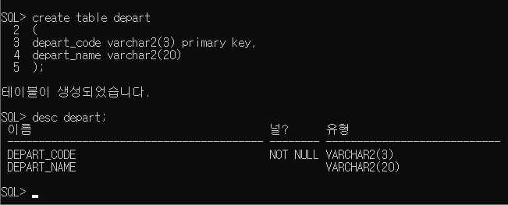
테이블 구축 쿼리문 – 학과 테이블
create table depart
(
depart_code varchar2(3) primary key,
depart_name varchar2(20)
);

Slide 7
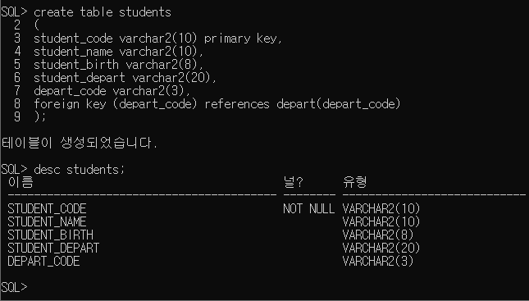
테이블 구축 쿼리문 – 학생 테이블
create table students
(
student_code varchar2(10) primary key,
student_name varchar2(10),
student_birth varchar2(8),
student_depart varchar2(20),
depart_code varchar2(3),
foreign key (depart_code) references depart(depart_code)
);

Slide 8
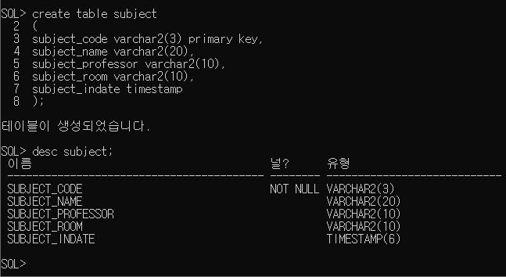
테이블 구축 쿼리문 – 과목 테이블
create table subject
(
subject_code varchar2(3) primary key,
subject_name varchar2(20),
subject_professor varchar2(10),
subject_room varchar2(10),
subject_indate timestamp
);

Slide 9
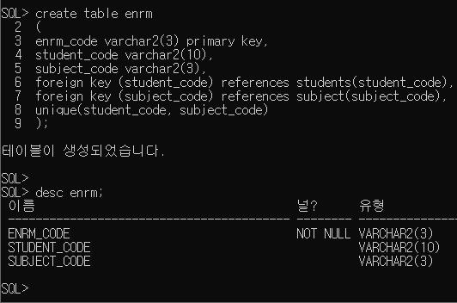
테이블 구축 쿼리문 – 수강신청 테이블
create table enrm
(
enrm_code varchar2(3) primary key,
student_code varchar2(10),
subject_code varchar2(3),
foreign key (student_code) references students(student_code),
foreign key (subject_code) references subject(subject_code),
unique(student_code, subject_code)
);

Slide 10
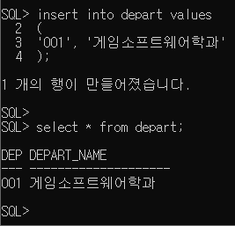
기능별 테스트 쿼리문 – RQ-0002
RQ-0002: 학과의 [학과코드],
[학과명] 을 기록한다.
insert into depart values
(
'001', '게임소프트웨어학과'
);
desc depart;

Slide 11
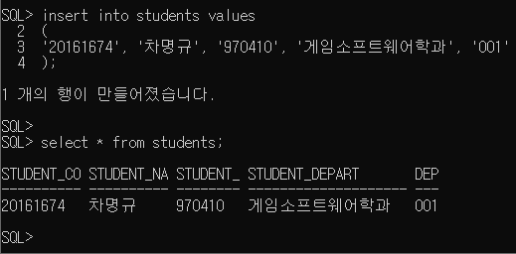
기능별 테스트 쿼리문 – RQ-0001
RQ-0001: 학생의 [학번], [이름],
[생년월일], [학과]를 기록한다.
insert into depart values
(
'001', '게임소프트웨어학과'
);
desc depart;

Slide 12
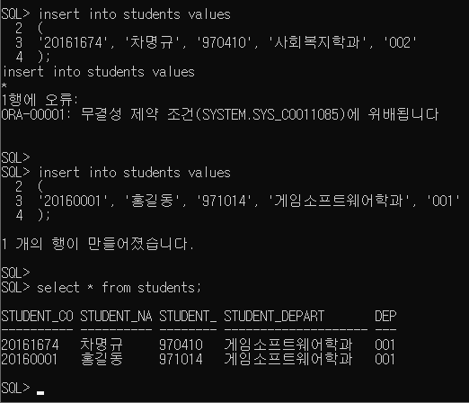
기능별 테스트 쿼리문 – RQ-0003
RQ-0003: 학생은 하나의 학과에만
소속된다.
학과는 여러명의 학생이 등록할 수 있다.
insert into students values
(
'20161674', '차명규', '970410', '사회복지학과', '002'
);
insert into students values
(
'20160001', '홍길동', '971014', '게임소프트웨어학과', '001'
);
select * from students;

Slide 13
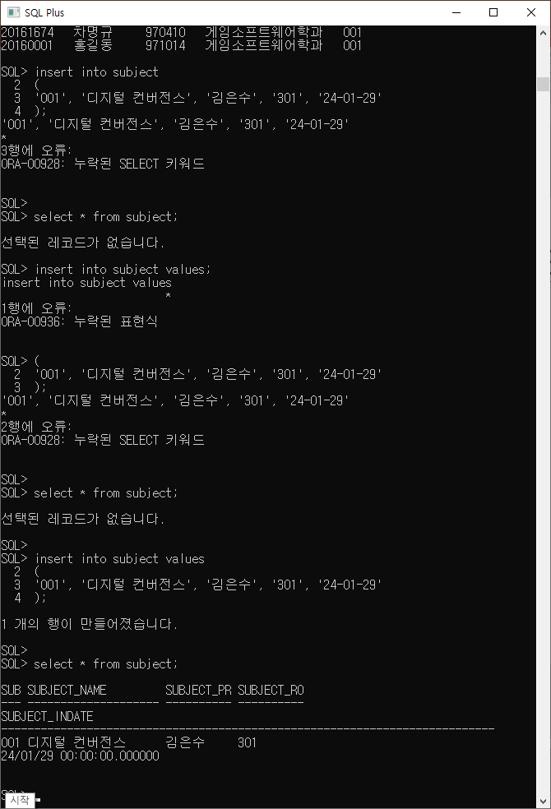
기능별 테스트 쿼리문 – RQ-0004
RQ-0004: 과목의 [과목코드], [과목명],
[교수명], [강의실], [개설일]을 기록한다.
insert into subject values
(
'001', '디지털 컨버전스', '김은수', '301', '24-01-29'
);
select * from subject;

Slide 14
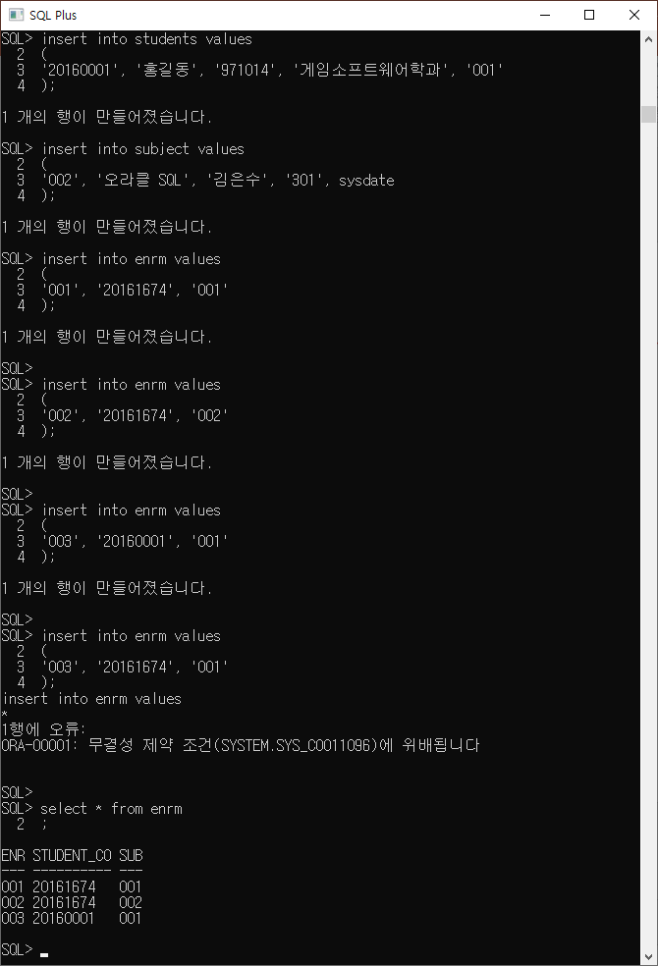
기능별 테스트 쿼리문 – RQ-0005
RQ-0005: 학생은 1개 이상의 과목을
수강할 수 있다.
하나의 과목은 1명 이상의 학생이
수강신청할 수 있다.
단, 한번 수강신청한 과목을 다시
신청할 수 없다.
insert into enrm values
(
'001', '20161674', '001'
);
insert into enrm values
(
'002', '20161674', '002'
);
insert into enrm values
(
'003', '20160001', '001'
);
insert into enrm values
(
'003', '20161674', '001'
);
select * from enrm

Slide 15
과목소개 기능 추가

Slide 16
요구사항 정리표
요구사항 정리표
업무명 | 서비스 예약 |  |  | 작성자 | 차명규 | 작성일 | 2024.02.06
요구사항번호 |  | 요구사항명 | 요구사항 내용 |  |  |  |  | 상태
RQ-0001 |  | 학생 정보 통계 | 학생의 [학번], [이름], [생년월일], [학과]를 기록한다. |  |  |  |  | 완료
RQ-0002 |  | 학과 정보 통계 | 학과의 [학과코드], [학과명] 을 기록한다. |  |  |  |  | 완료
RQ-0003 |  | 학생〮학과 관계 | 학생은 하나의 학과에만 소속된다. 학과는 여러명의 학생이 등록할 수 있다. |  |  |  |  | 완료
RQ-0004 |  | 과목 정보 통계 | 과목의 [과목코드], [과목명], [교수명], [강의실], [개설일]을 기록한다. |  |  |  |  | 완료
RQ-0005 |  | 학생〮과목 관계 | 학생은 1개 이상의 과목을 수강할 수 있다. 하나의 과목은 1명 이상의 학생이 수강신청할 수 있다. 단, 한번 수강신청한 과목을 다시 신청할 수 없다. |  |  |  |  | 완료
RQ-0006 |  | 과목소개 | 학생이 수강한 과목의 후기를 남길 수 있는 기능 추가 |  |  |  |  | 완료

Slide 17
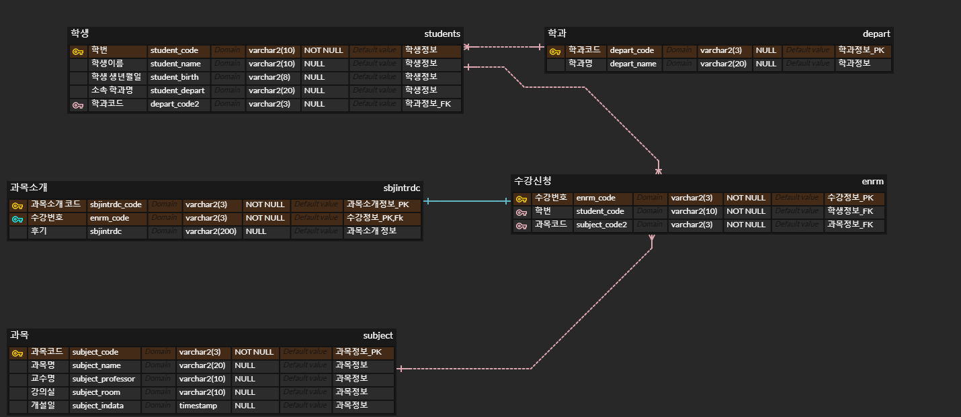
ERD

Slide 18
테이블 유추
학생
학과
과목
수강
과목소개
학번(PK)
이름 생년월일 학과명 학과코드(FK)
학과코드(PK)
학과명
과목코드(PK)
과목명 교수명 강의실 개설일
수강번호(PK)
학번(FK) 과목코드(FK)
과목소개 코드(PK)
수강번호(FK) 후기

Slide 19
테이블 명세서
테이블명 | 테이블설명 | 컬럼명(속성명) | 데이터 타입 | 컬럼 키 | 제약사항 | 기본값 | 컬럼내용
students | 학생 정보 | student_code | varchar2(10) | PK |  |  | 학번
students | 학생 정보 | student_name | varchar2(10) |  |  |  | 학생 이름
students | 학생 정보 | student_birth | varchar2(8) |  |  |  | 학생 생년월일
students | 학생 정보 | student_depart | varchar2(20) |  |  |  | 소속 학과명
students | 학생 정보 | depart_code | varchar2(3) | FK |  |  | 소속 학과 코드
depart | 학과 정보 | depart_code | varchar2(3) | PK |  |  | 학과 코드
depart | 학과 정보 | depart_name | varchar2(20) |  |  |  | 학과명
subject | 과목 정보 | subject_code | varchar2(3) | PK |  |  | 과목 코드
subject | 과목 정보 | subject_name | varchar2(20) |  |  |  | 과목명
subject | 과목 정보 | subject_professor | varchar2(10) |  |  |  | 교수명
subject | 과목 정보 | subject_room | varchar2(10) |  |  |  | 강의실
subject | 과목 정보 | subject_indate | timestamp |  |  |  | 개설일
enrm | 수강 정보 | enrm_code | varchar2(3) | PK |  |  | 수강번호
enrm | 수강 정보 | student_code | varchar2(10) | FK | unique |  | 학번
enrm | 수강 정보 | subject_code | varchar2(3) | FK |  |  | 과목 코드
sbjintrdc | 과목소개 정보 | sbjintrdc_code | varchar2(3) | PK |  |  | 과목소개 코드
sbjintrdc | 과목소개 정보 | enrm_code | varchar2(3) | FK |  |  | 수강번호
sbjintrdc | 과목소개 정보 | sbjintrdc_review | varchar2(200) |  |  |  | 후기

Slide 20
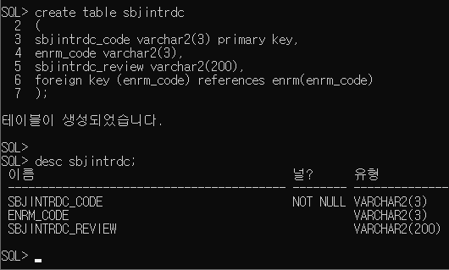
테이블 구축 쿼리문 – 과목소개 테이블
create table sbjintrdc
(
sbjintrdc_code varchar2(3) primary key,
enrm_code varchar2(3),
sbjintrdc_review varchar2(200),
foreign key (enrm_code) references enrm(enrm_code)
);
desc sbjintrdc;

Slide 21
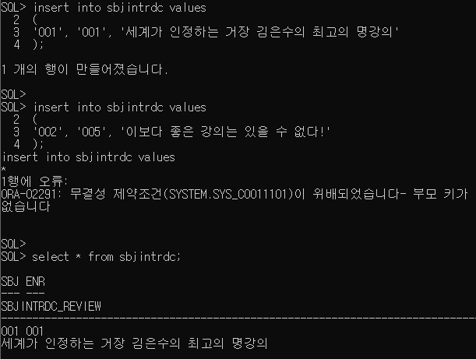
기능별 테스트 쿼리문 – RQ-0006
RQ-0006: 학생이 수강한 과목의 후기를 남길 수 있는 기능 추가
insert into sbjintrdc values
(
'001', '001', '세계가 인정하는 거장 김은수의 최고의 명강의'
);
insert into sbjintrdc values
(
'002', '005', '이보다 좋은 강의는 있을 수 없다!'
);
select * from sbjintrdc;

Slide 22
Database map
차명규

Slide 23
table
생성 수정 삭제
DDL
Alter Modify Add Drop Create Drop
요구사항 명세서
요구사항 내용
서브쿼리
메인쿼리 이전에 실행
Data modeling
개념적인 설계 논리적인 설계 물리적인 설계 데이터베이스 구축
ERD
개체관계모델
튜플
읽기 생성 수정 삭제
정규화
이상현상 최소화
테이블 명세서
테이블명 속성명 자료형 제약조건 키 기본값
DML
Insert Select Delete update
Select절 분해
Select⑤ From① Where② Group by③ - having④ Order by⑥
Group by
그룹화
이상현상
불필요한 삽입(데이터 중복) 삭제하면 안되는 데이터 삭제 불필요한 갱신
제약조건
Primary key Not null Check Default Unique
시퀀스
자동으로 번호 부여
오라클 자료형
Char Varchar2 Number Timestamp Date interval
기본키
unique Not null Index
외래키
부모의 키를 참조
오라클 함수
다중행함수 단일행함수

